Slide 1

HĐTN, HN 8
Chủ đề 7:
Thiên nhiên quanh ta
Nét đẹp quê hương (Tiết 1)

Slide 2



Slide 3



Các em hãy xem đoạn video sau về danh lam thắng cảnh và trả lời câu hỏi:
  Em hãy cho biết video trên nói về danh lam thắng cảnh ở đâu?
  Lí do tại sao em biết?”

Slide 4




Gợi ý câu trả lời
Video nói về danh lam thắng cảnh ở thủ đô Hà Nội.
Bởi vì, trong video xuất hiện nhiều không gian, danh lam thắng cảnh nổi tiếng và cổ kính, mang nét đẹp của thủ đô. Ví dụ như: Hồ Gươm, cầu Thê Húc, đền Ngọc Sơn, Nhà thờ Lớn,...

Slide 5


Slide 6





Hoạt động 1: Thiết kế sản phẩm về vẻ đẹp danh lam thắng cảnh, cảnh quan thiên nhiên
Hoạt động cặp đôi
Các em hãy chia sẻ với nhau về một danh lam thắng cảnh hoặc cảnh quan thiên nhiên ở địa phương mà em đã tìm hiểu.

Slide 7
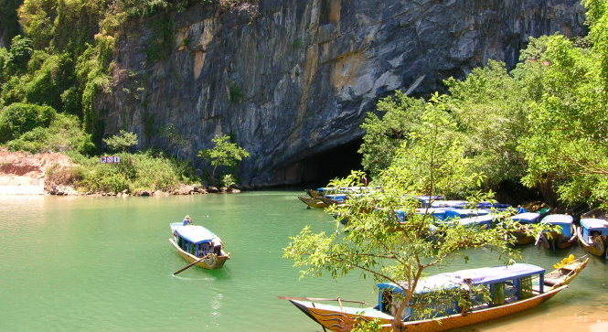
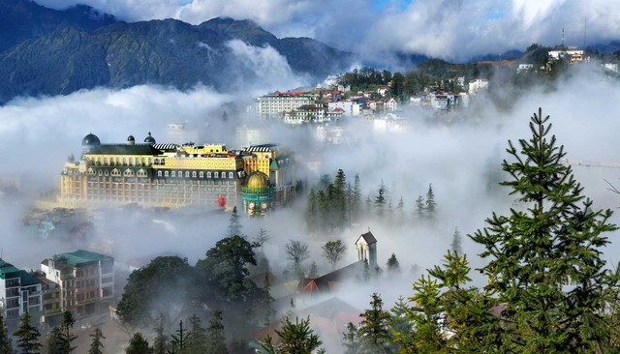
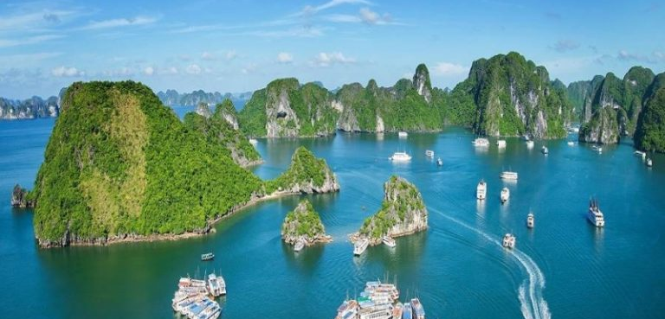
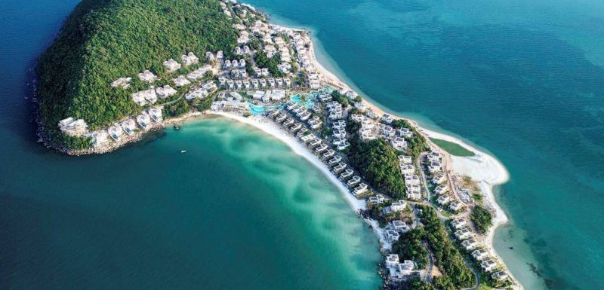
Một số hình ảnh về danh lam thắng cảnh đẹp ở Việt Nam
Vườn quốc gia Phong Nha – Kẻ Bàng
Sapa
Vịnh Hạ Long
Phú Quốc

Slide 8





HOẠT ĐỘNG NHÓM
Các em hãy làm việc với nhau để thiết kế sản phẩm thể hiện vẻ đẹp danh lam thắng cảnh, cảnh quan thiên nhiên theo gợi ý (SGK – tr.66).
Mỗi nhóm thực hiện ít nhất 2
sản phẩm.

Slide 9



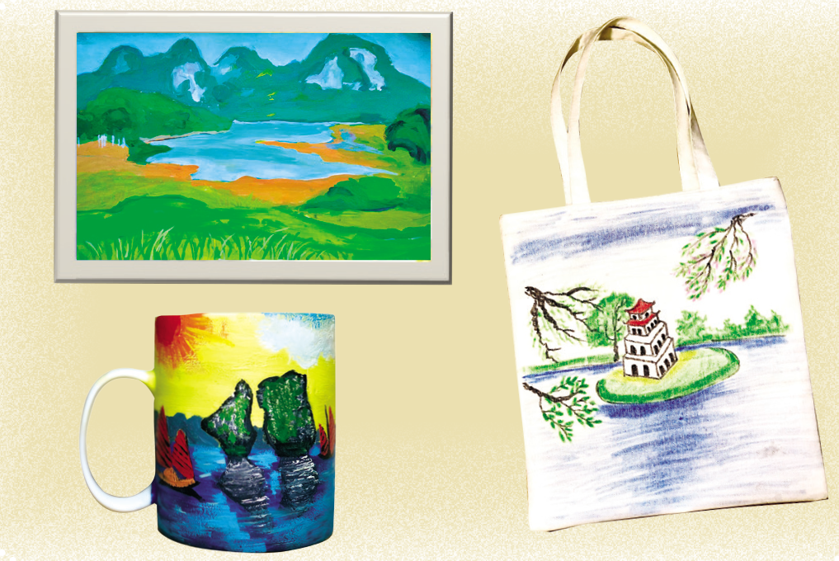

GỢI Ý THỰC HIỆN
Lựa chọn một danh lam thắng cảnh, cảnh quan thiên nhiên
Lựa chọn hình thức thể hiện sản phẩm: đồ thủ công, tranh vẽ, mô hình
Phân công nhiệm vụ
Thực hiện thiết kế sản phẩm

Slide 10



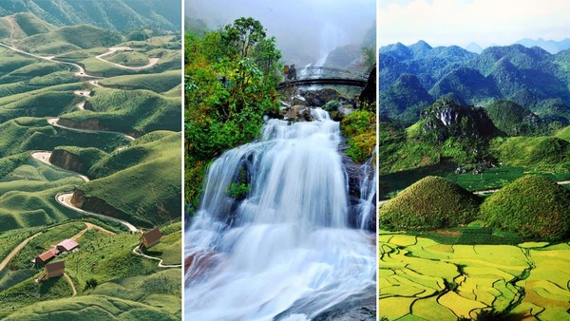

KẾT LUẬN
Bảo tồn vẻ đẹp của danh lam thắng cảnh, cảnh quan thiên nhiên ở địa phương là trách nhiệm của tất cả mọi người.
Để vẻ đẹp đó được lưu giữ và phát triển cần có sự chung tay của toàn xã hội.

Slide 11

Hoạt động 2: Xây dựng nội dung thuyết trình sản phẩm về vẻ đẹp danh lam thắng cảnh, cảnh quan thiên nhiên
HOẠT ĐỘNG NHÓM
Các em hãy giữ nguyên nhóm ở Hoạt động 1 và trao đổi với nhau về nội dung thuyết trình sản phẩm dựa theo gợi ý (SGK – tr.66).

Slide 12




Gợi ý tham khảo về một số nội dung thuyết trình sản phẩm
Nét đặc trưng của danh lam thắng cảnh, cảnh quan thiên nhiên
Ấn tượng, tình cảm của em đối với danh lam thắng cảnh, cảnh quan thiên nhiên

Slide 13
Gợi ý tham khảo về một số nội dung thuyết trình sản phẩm
Lí do em lựa chọn hình thức thiết kế sản phẩm
Thông điệp qua sản phẩm

Slide 14



HOẠT ĐỘNG NHÓM
Yêu cầu: Các em hãy thảo luận với bạn trong nhóm về cách bảo tồn vẻ đẹp danh lam thắng cảnh, cảnh quan thiên nhiên ở địa phương dựa theo hai câu hỏi gợi ý dưới đây
Thực trạng việc bảo tồn vẻ đẹp danh lam thắng cảnh, cảnh quan thiên nhiên ở địa phương là gì?
Các đề xuất để bảo tồn vẻ đẹp danh lam thắng cảnh, cảnh quan thiên nhiên quê hương em là gì?

Slide 15


Giới thiệu với mọi người về vẻ đẹp danh lam thắng cảnh, cảnh quan thiên nhiên ở địa phương.
GỢI Ý:
Một số cách để bảo tồn vẻ đẹp danh lam thắng cảnh, cảnh quan thiên nhiên địa phương có thể kể đến như:
Thực hiện các quy định về bảo tồn vẻ đẹp danh lam thắng cảnh, cảnh quan thiên nhiên ở địa phương.
Tuyên truyền để mọi người cùng chung tay bảo tồn vẻ đẹp danh lam thắng cảnh, cảnh quan thiên nhiên ở địa phương.

Slide 16

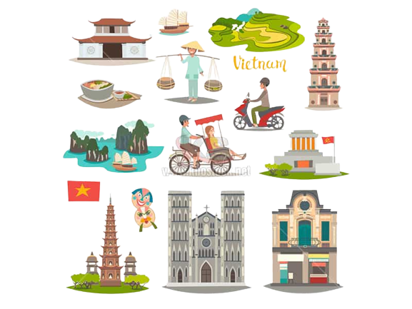
KẾT LUẬN
Quê hương Việt Nam có nhiều danh lam thắng cảnh, cảnh quan thiên nhiên tươi đẹp được nhiều bạn bè, du khách quốc tế biết đến và ca ngợi.
Là chủ nhân tương lai của quê hương mình, chúng ta luôn tự hào và sẽ nỗ lực để cùng mọi người chung tay bảo tồn vẻ đẹp danh lam thắng cảnh, cảnh quan thiên nhiên ở địa phương.

Slide 17


Slide 18









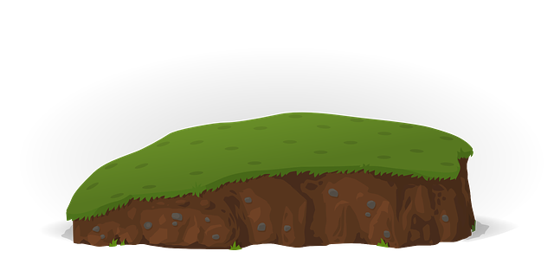




Slide 19
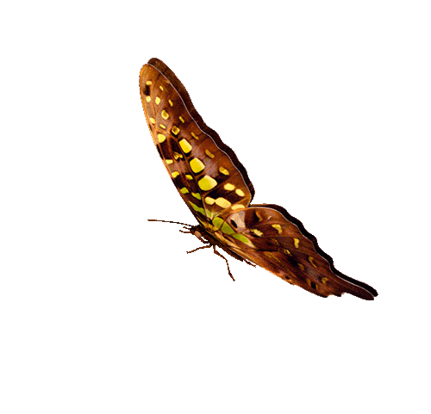




CHÚC MỪNG
ĐỘI A
CHÚC MỪNG
ĐỘI B
1
5
2
4
6
3
1
2
3
4
5
6
7
8
9
10
1
2
3
4
5
6
7
8
9
PIPI
10
ĐỘI A
ĐỘI B
Notes:
Hướng dẫn: GV click vào con bướm để xuất hiện câu hỏi >> Sau khi HS trả lời đúng, GV ấy vào dấu cộng tương ứng của đội trả lời đúng để tính điểm.
Sau đó chọn con bướm khác để tiếp tục trò chơi.

Slide 20
Câu 1: Đâu là cách để bảo tồn vẻ đẹp danh lam thắng cảnh, cảnh quan thiên nhiên quê hương:
A. Giới thiệu với mọi người về vẻ đẹp danh lam thắng cảnh, cảnh quan thiên nhiên ở địa phương.
B. Thực hiện quy định về bảo tồn danh lam thắng cảnh, cảnh quan thiên nhiên ở địa phương.
C. Tuyên truyền để mọi người cùng chung tay bảo tồn vẻ đẹp danh lam thắng cảnh, cảnh quan thiên nhiên ở địa phương.
D. Cả ba đáp án trên đều đúng.
GO HOME
Notes:
Hướng dẫn: Sau khi HS trả lười đúng, GV click vào Go Home để trở về màn hình chính.

Slide 21
Câu 2: Đâu không phải là cách để bảo tồn vẻ đẹp danh lam thắng cảnh, cảnh quan thiên nhiên quê hương:
A. Giới thiệu với mọi người về vẻ đẹp danh lam thắng cảnh, cảnh quan thiên nhiên ở địa phương.
B. Thực hiện quy định về bảo tồn danh lam thắng cảnh, cảnh quan thiên nhiên ở địa phương.
C. Tuyên truyền để mọi người cùng chung tay bảo tồn vẻ đẹp danh lam thắng cảnh, cảnh quan thiên nhiên ở địa phương.
D. Phá hoại cảnh quan thiên nhiên.
GO HOME
Notes:
Hướng dẫn: Sau khi HS trả lười đúng, GV click vào Go Home để trở về màn hình chính.

Slide 22
Câu 3: Để thiết kế một sản phẩm thể hiện vẻ đẹp danh lam thắng cảnh, cảnh quan thiên nhiên của địa phương em cần:
Lựa chọn danh lam thắng cảnh, cảnh quan thiên nhiên.
B. Tìm kiếm dữ liệu, nội dung về danh lam thắng cảnh, cảnh quan thiên nhiên.
C. Lựa chọn hình thức thiết kế sản phẩm.
D. Cả ba đáp án trên đều đúng.
GO HOME
Notes:
Hướng dẫn: Sau khi HS trả lười đúng, GV click vào Go Home để trở về màn hình chính.

Slide 23
Câu 4: Học sinh có thể bảo tồn cảnh quan thiên nhiên, danh lam thắng cảnh ở địa phương bằng cách:
Không vứt rác bừa bãi.
B. Tuyên truyền, vận động người dân bảo vệ cảnh quan. thiên nhiên.
C. Cả hai đáp án trên đều đúng.
D. Cả hai đáp án trên đều sai.
GO HOME
Notes:
Hướng dẫn: Sau khi HS trả lười đúng, GV click vào Go Home để trở về màn hình chính.

Slide 24
Câu 5: Người dân địa phương có thể bảo tồn cảnh quan thiên nhiên, danh lam thắng cảnh ở địa phương bằng cách:
Không lấn chiếm, sử dụng trái phép không gian
cảnh quan.
B. Giữ gìn vệ sinh môi trường xung quang cảnh quan.
C. Cả hai đáp án trên đều đúng.
D. Cả hai đáp án trên đều sai.
GO HOME
Notes:
Hướng dẫn: Sau khi HS trả lười đúng, GV click vào Go Home để trở về màn hình chính.

Slide 25
Câu 6: Đâu là cách để bảo tồn cảnh quan thiên nhiên, danh lam thắng cảnh:
Nghiêm cấm các hành vi, việc làm phá hoại cảnh quan thiên nhiên.
B. Trồng cây, gây rừng.
C. Phát triển du lịch gắn liền với bảo vệ môi trường.
D. Cả ba đáp án trên đều đúng.
GO HOME
Notes:
Hướng dẫn: Sau khi HS trả lười đúng, GV click vào Go Home để trở về màn hình chính.

Slide 26






Vận dụng
Thảo luận nhóm:
Em hãy cùng bạn xây dựng kế hoạch hoạt động để quảng bá hình ảnh và kêu gọi bảo tồn cảnh quan thiên nhiên.

Slide 27


Slide 28




THÔNG ĐIỆP
Mỗi người cần có những việc làm
thiết thực để thể hiện tình yêu đối với
quê hương và giữ gìn cho quê hương
luôn tươi đẹp.

Slide 29



Ôn lại kiến thức đã học.
Hoàn thành nhiệm vụ được giao ở phần Vận dụng.
Đọc và tìm hiểu trước nội dung phần tiếp theo của bài học.
HƯỚNG DẪN VỀ NHÀ

Slide 30


Slide 31



Like fanpage Hoc10 - Học 1 biết 10 để nhận thêm nhiều tài liệu giảng dạy
theo đường link:
Hoc10 – Học 1 biết 10
Hoặc truy cập qua QR code

